Slide 1
Bast
Cooperativa de 3º ESO
IES Inventor Cosme García

Slide 2
Bast
LOS PRECIOS DE ESTE CATÁLOGO INCLUYEN EL IVA; PERO NO ESTÁN INCLUIDOS LOS GASTOS DE TRANSPORTE.

Slide 3
Patés, Quesos y Embutidos

Slide 4
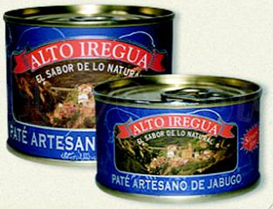
Paté Alto Iregua
Paté elaborado de forma artesanal.
Envase: Lata de 100 gramos.
Variedades:
Paté de Campaña: (Ref. 01)
Paté a la Pimienta: (Ref. 02)
Paté a las Finas Hierbas: (Ref. 03)
Paté Artesano de Jabugo: (Ref. 04)
Paté al Oporto: (Ref. 05)
Paté Artesano: (Ref. 06)
Paté de Hígado: (Ref. 07)
Paté de Trufa:(Ref.08)
Precio: 1,00€
Gastos de transporte no incluidos

Slide 5
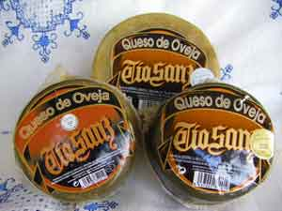
Queso
Queso de oveja elaborado con leche pasteurizada
Envasado al vacío. ½ kilo.
Referencia: 09
Precio: 6,30€
Gastos de transporte no incluidos

Slide 6
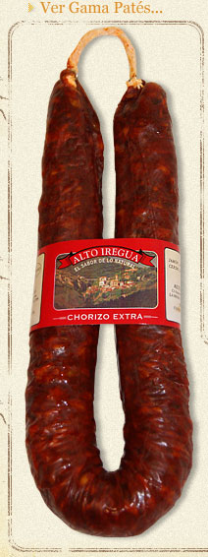
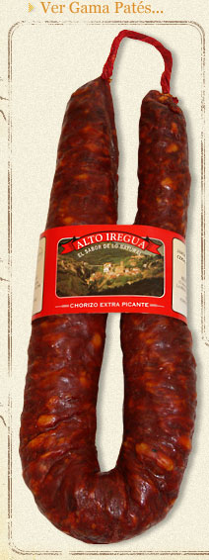
Chorizo riojano
Chorizos riojanos elaborados y curados de forma artesanal.
Envasados al vacío.
Referencia:
Dulce: 10
Picante: 11
Precio:
Sarta (aprox. 400 gramos)
Kilo: 9,50€
Gastos de transporte no incluidos

Slide 7
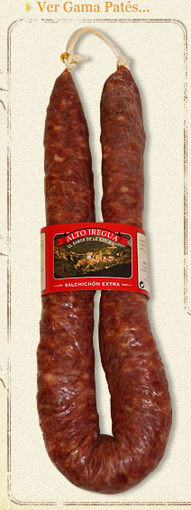
Salchichón
Embutido elaborado de forma artesanal. Realizado con lomo de cerdo, tripa natural, sal y especias.
Envasados al vacío.
Referencia: 12
Precios:
Sarta (aprox. 400 gramos)
Kilo: 9,50€
Gastos de transporte no incluidos

Slide 8
Conservas Vegetales

Slide 9
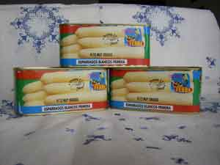
Espárragos de Navarra
Tiernos espárragos blancos de Navarra, cultivados en la ribera del Ebro. Pelados a mano.
Envase: Lata 720. 9 a 12 frutos. Muy grueso.
Peso Neto 660 gramos.
Referencia: 13.
Precio: 4,50€
Gastos de transporte no incluidos

Slide 10
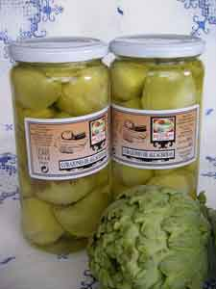
Alcachofas
Tiernos corazones de alcachofas cultivados en la huerta riojana.
Envase: Tarro 720. 16/20 frutos. Peso neto 660 gramos.
Referencia: 14
Precio: 3,25€
Gastos de transporte no incluidos

Slide 11
Conservas vegetales
Cardo
Envase: Tarro 720. Peso Neto 660 gramos
Referencia: 15
Precio: 1,00€
Alubia verde
Envase: Tarro 720. Peso 660 Neto gramos
Referencia: 16
Precio: 1,00€
Borraja
Envase: Tarro 720. Peso 660 Neto gramos
Referencia: 17
Precio: 1,00€
Gastos de transporte no incluidos

Slide 12
Puerros
Puerros Primera
Envase: Tarro 720. 8/12 finos. Peso Neto 660 gramos.
Referencia: 18.
Precio: 2,00€.
Gastos de transporte no incluidos

Slide 13
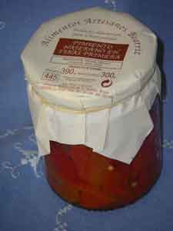
Pimientos najeranos
Pimiento najerano en tiras de primera.
Los pimientos najeranos de la IPG Pimiento Riojano son autóctonos. Son pimientos de color rojo firme y carnoso. Sabrosos, de textura delicada, no pican, no tienen acidez y resultan finos y agradables al paladar.
Envase: Tarro 445. Peso Neto 390 gramos.
Referencia: 19
Precio: 2,40€
Gastos de transporte no incluidos

Slide 14
Pimientos del piquillo
Pimientos del piquillo enteros, de intenso color rojo, ideales para rellenar. Pelados a mano.
Envase: Lata 425. 18/22 frutos. Peso neto 690 gramos.
Referencia: 20
Precio: 2,70€
Gastos de transporte no incluidos

Slide 15
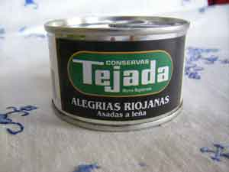
Alegrías riojanas
Alegrías riojanas. Variedad de guindilla originaria de la Rioja. Son muy picantes y de color rojo.
Envase: Lata 100.Peso neto 90 gramos.
Referencia: 21
Precio: 1,20€
Gastos de transporte no incluidos

Slide 16
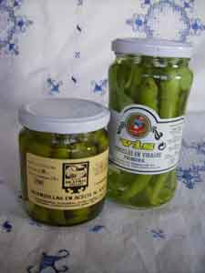
Guindillas
Guindillas en vinagre extra.
Envase: Tarro 370. Peso Neto 320 gramos.
Referencia: 22
Precio: 1,00€
Guindillas en aceite al ajillo.
Envase: Tarro 250. Peso Neto 185 gramos.
Referencia: 23
Precio: 1,60€
Gastos de transporte no incluidos

Slide 17
Dulces y Caramelos

Slide 18
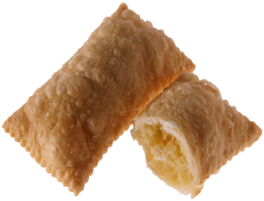
Fardelejos
Los fardelejos son un dulce de origen árabe típico de Arnedo, en la Rioja Baja; pero extendido a toda la región. Están elaborados con hojaldre y rellenos de una pasta de almendra, huevo y azúcar.
Precio:
Caja / 6 fardelejos(Ref. 24): 5,40€
Caja / 12 fardelejos(Ref. 25): 9,60€
Gastos de transporte no incluidos

Slide 19
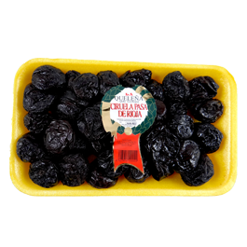
Ciruelas pasas
Ciruelas de la variedad Claudia Reina Verde con la denominación de origen “Ciruela de Nalda y Quel”. Caracterizadas por su dulzura y su predisposición a ser secadas.
Envase: Bandeja 500 gramos.
Referencia: 26
Precio: 2,70€
Gastos de transporte no incluidos

Slide 20
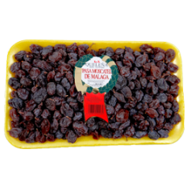
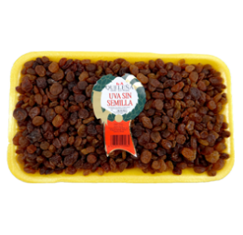
Uvas pasas
Uvas pasas de moscatel.
Envase: Bandeja 400gramos.
Referencia: 27
Precio: 3,10€.
Uvas pasas sin semillas.
Envase: Bandeja 400gramos.
Referencia: 28
Precio: 3,10€.
Gastos de transporte no incluidos

Slide 21
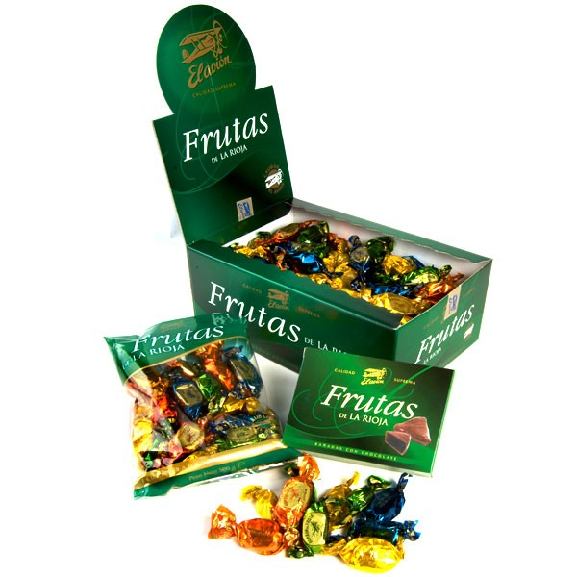
Frutas de La Rioja
Frutas de La Rioja. Frutas confitadas y bañadas en cobertura de chocolate.
Envase: Bolsa 500 gramos.
Referencia: 31
Precio: 7,40€.
Gastos de transporte no incluidos

Slide 22
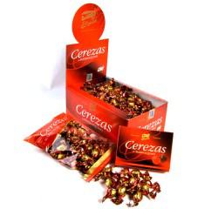
Cerezas al Marrasquino
Cerezas al Marrasquino. Cerezas confitadas maceradas en licor confitadas y cubiertas en finísimo chocolate.
Envase: Bolsa 500 gramos.
Referencia: 32
Precio: 7,40€.
Gastos de transporte no incluidos

Slide 23
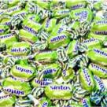
Caramelos El Avión
Sintox.
Bolsas de 1Kilo.
Variedades:
Miel (Ref.33).
Menta (Ref.34)
Limón (Ref.35).
Precio:7,00 €
Gastos de transporte no incluidos

Slide 24
Caramelos El Avión
Toffees.
Bolsas de 1Kilo.
Variedades:
Nata (Ref.36).
Moka (ref.37).
Crema (Ref.38).
Precio: 7,00 €
Gastos de transporte no incluidos

Slide 25
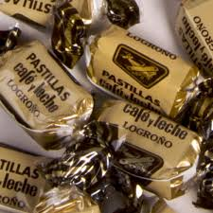
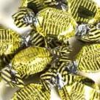
Caramelos El Avión
Pastillas de café con leche.(Ref.39).
Bolsas de 1 Kilo.
Precio:8,10 €.
Toffees de chocolate.(Ref.40).
Bolsas de 1Kilo.
Precio:8,70 €.
Gastos de transporte no incluidos

Slide 26
Artesanía

Slide 27
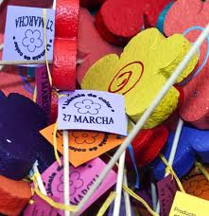
Artesanía Aspace
Artículos de decoración con forma de flores, piruletas y corazones elaborados de forma artesanal y con un original diseño. Están realizados en polispán y pintados a mano. Estos artículos son manualidades realizadas por el centro de día de ASPACE, que es una Asociación de Personas con Parálisis Cerebral y Afines.
Variedades:
Flores: (Ref. 41)
Piruletas: (Ref. 42)
Corazones (Ref.43)
Precio: 1€ / unidad.
Gastos de transporte no incluidos

Slide 28
Esperamos que esta selección de productos sean de vuestro agrado.

Slide 29
Para solicitar más información o realizar un pedido contactar con: bastcosme@gmail.com

Slide 30
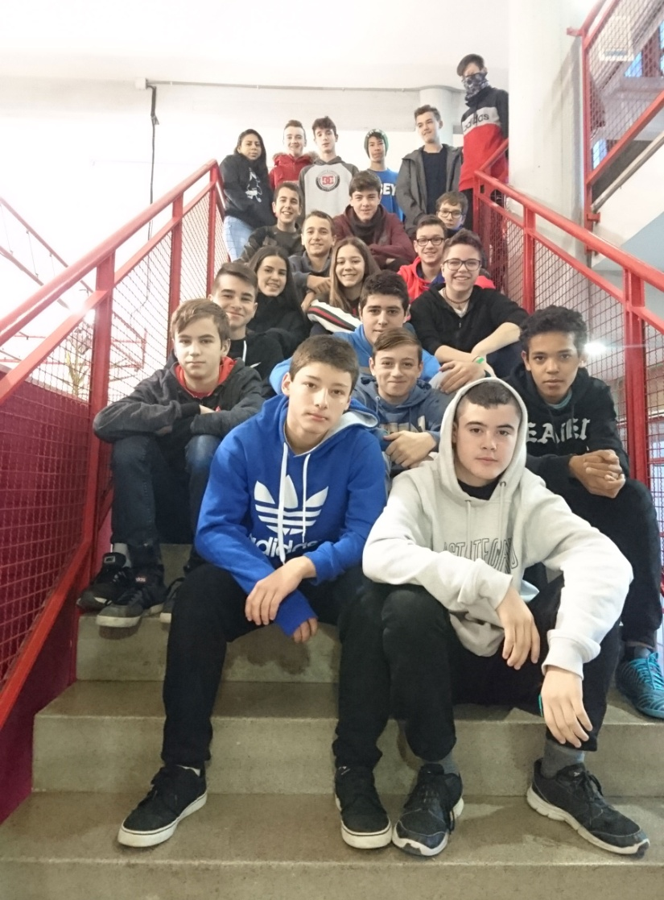
I.E.S. INVENTOR COSME GARCÍA
C/. República argentina, nº 68
Logroño 26006
(La Rioja)
Teléfono: 941287932
Fax: 941287933

